Slide 1

第六章 线性系统的校正方法
第六章 线性系统的校正方法
6.1 校正的基本概念
6.2 线性系统的基本控制规律
6.3 常用校正装置及其特性
6.4 串联校正
6.5 反馈校正
6.6 复合校正
小结
习题

Slide 2
6.1 校正的基本概念
在研究系统校正装置时, 为了方便, 将系统中除了校正装置以外的部分, 包括被控对象及控制器的基本组成部分一起, 称为“原有部分”(亦称固有部分或不可变部分)。 因此, 控制系统的校正, 就是按给定的原有部分和性能指标, 设计校正装置。 
校正中常用的性能指标包括稳态精度、 相对稳定裕量以及响应速度等。 
(1) 稳态精度指标: 包括静态位置误差系数K_{p}, 静态速度误差系数K_{v}和静态加速度误差系数K_{a}。 

Slide 3
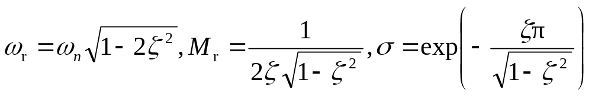
(2) 稳定裕量指标: 通常希望相角裕量γ=45°~60°, 增益裕度K_{g}≥10 dB, 谐振峰值M_{r}＝1.1～1.4, 超调量σ＜25%, 阻尼比ζ＝0.4～0.7。 
(3) 响应速度指标: 包括上升时间t_{r}, 调整时间t_{s}, 剪切频率ω_{c} , 带宽BW, 谐振频率ω_{r}。 
对于二阶系统, ζ、γ、σ和M_{r}之间有严格的定量关系, 如
等等, 只要考虑得当, 这些关系亦可用来指导高阶系统的设计。

Slide 4
校正装置接入系统的形式主要有两种: 一种是校正装置与被校正对象相串联, 如图6 - 1(a)所示，这种校正方式称为串联校正；另一种是从被校正对象引出反馈信号, 与被校正对象或其一部分构成局部反馈回路, 并在局部反馈回路内设置校正装置，这种校正方式称为局部反馈校正或并联校正, 如图6-1(b)所示。为提高性能, 也常采用如图6 -1(c)所示的串联反馈校正。 图6-1(d)所示的称为前馈补偿或前馈校正。在此, 反馈控制与前馈控制并用, 所以也称为复合控制系统。

Slide 5
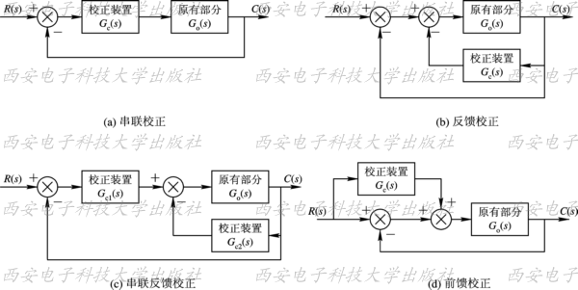
图 6-1 校正装置在控制系统中的位置

Slide 6
选择何种校正装置, 主要取决于系统结构的特点、 采用的元件、信号的性质、经济条件及设计者的经验等。一般来说, 串联校正简单, 较易实现。 目前多采用有源校正网络构成串联校正装置。串联校正装置常设于系统前向通道的能量较低的部位, 以减少功率损耗。反馈校正的信号是从高功率点传向低功率点, 故通常不需采用有源元件。 采用反馈校正还可以改造被反馈包围的环节的特性, 抑制这些环节参数波动或非线性因素对系统性能的不良影响。复合控制则对于既要求稳态误差小, 同时又要求暂态响应平稳快速的系统尤为适用。 
综上所述, 控制系统的校正不会像系统分析那样只有单一答案, 也就是说,能够满足性能指标的校正方案不是唯一的。在进行校正时还应注意, 性能指标不是越高越好, 因为性能指标太高会提高成本。另外当所要求的各项指标发生矛盾时, 需要折衷处理。

Slide 7

6.2 线性系统的基本控制规律
图 6-2 控制系统

Slide 8
1. 比例(P)控制规律
具有比例控制规律的控制器, 称为比例(P)控制器，则图6-2中的G_{c}(s)＝K_{p}, 称为比例控制器增益。 
比例控制器实质上是一个具有可调增益的放大器。在信号变换过程中, 比例控制器只改变信号的增益而不影响其相位。 在串联校正中, 加大控制器增益K_{p} , 可以提高系统的开环增益, 减小系统的稳态误差, 从而提高系统的控制精度, 但会降低系统的相对稳定性, 甚至可能造成闭环系统不稳定。因此, 在系统校正设计中, 很少单独使用比例控制规律。

Slide 9
2. 比例-微分(PD)控制规律 
具有比例-微分控制规律的控制器, 称为比例-微分(PD)控制器，则图6-2中的G_{c}(s)＝K_{p}(1＋T_{d}s),其中K_{p}为比例系数, T_{d}为微分时间常数。 K_{p}和T_{d}都是可调的参数。 
 PD控制器中的微分控制规律, 能反应输入信号的变化趋势, 产生有效的早期修正信号, 以增加系统的阻尼程度, 从而改善系统的稳定性。 在串联校正中, 可使系统增加一个－1/T_{d}的开环零点, 使系统的相角裕量增加, 因而有助于系统动态性能的改善。

Slide 10
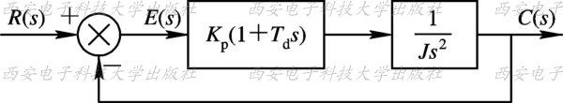
图 6-3 比例-微分控制系统

Slide 11
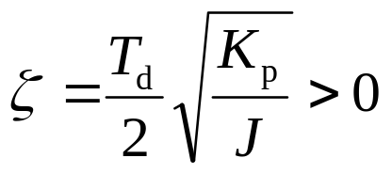
【例 6-1】 设比例-微分控制系统如图6-3所示, 试分析PD控制器对系统性能的影响。
解 无PD控制器时, 系统的特征方程为
Js²+1=0
显然, 系统的阻尼比等于零, 系统处于临界稳定状态, 即实际上的不稳定状态。 接入PD控制器后, 系统的特征方程为
Js²+K_{p}T_{d}s+K_{p}=0
其阻尼比 , 因此闭环系统是稳定的。

Slide 12
需要注意的是, 因为微分控制作用只对动态过程起作用, 而对稳态过程没有影响, 且对系统噪声非常敏感, 所以单一的微分控制器在任何情况下都不宜与被控对象串联起来单独使用。 通常, 微分控制器总是与比例控制器或比例-积分控制器结合起来, 构成组合的PD或PID控制器, 应用于实际的控制系统。

Slide 13
3. 积分(I)控制规律 
具有积分控制规律的控制器, 称为积分(I)控制器。则图6-2中的G_{c}(s)＝1/(K_{i}s), 其中K_{i}为可调比例系数。由于积分控制器的积分作用, 当输入信号消失后, 输出信号有可能是一个不为零的常量。 
在串联校正时, 采用积分控制器可以提高系统的型别(Ⅰ型系统, Ⅱ型系统等), 有利于系统稳态性能的提高, 但积分控制使系统增加了一个位于原点的开环极点, 使信号产生90°的相角滞后, 对系统的稳定性不利。因此, 在控制系统的校正设计中, 通常不宜采用单一的积分控制器。

Slide 14
4. 比例-积分(PI)控制规律
具有比例-积分控制规律的控制器, 称为比例-积分(PI)控制 器。则图6-2中的G_{c}(s)＝K_{p}［1＋1/(T_{i}s)］, 其中K_{p}为可调比例系数, T_{i}为可调积分时间常数。 
在串联校正中, PI控制器相当于在系统中增加一个位于原点的开环极点, 同时也增加了一个位于s左半平面的开环零点。增加的极点可以提高系统的型别，以消除或减小系统的稳态误差, 改善系统稳态性能; 而增加的负实零点则用来减小系统的阻尼程度, 缓和PI控制器极点对系统稳定性及动态过程产生的不利影响。 只要积分时间常数T_{i}足够大, PI控制器对系统稳定性的不利影响可大为减弱。在实际控制系统中, PI控制器主要用来改善系统稳态性能。

Slide 15
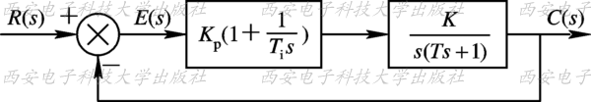
例6-2 设比例-积分控制系统如图6-4所示, 试分析PI控制器对系统稳态性能的改善作用。
图 6-4 比例-积分控制系统

Slide 16
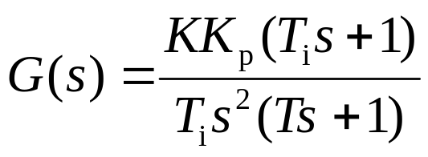
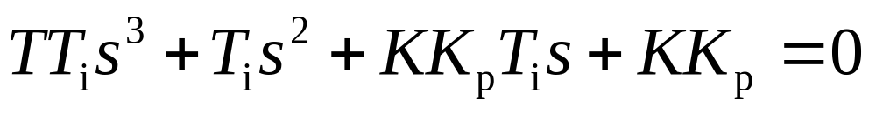
解 接入PI控制器后, 系统的开环传递函数为
可见, 系统由原来的Ⅰ型系统提高到Ⅱ型系统。若系统的输入信号为单位斜坡函数, 则无PI控制器时, 系统的稳态误差为1/K;接入PI控制器后, 稳态误差为零。表明Ⅰ型系统采用PI控制器后, 可以消除系统对斜坡输入信号的稳态误差, 控制准确度大为改善。
 采用PI控制器后, 系统的特征方程为
其中, 参数T, T_{i}, K, K_{p}都是正数。由劳斯判据可知, T_{i} ·KK_{p}T_{i}＞TT_{i}·KK_{p}, 即调整PI控制器的积分时间常数T_{i} , 使之大于被控对象的时间常数T, 可以保证闭环系统的稳定性。

Slide 17
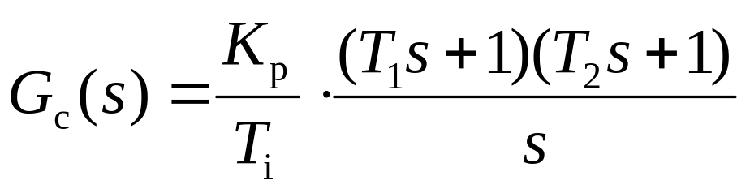
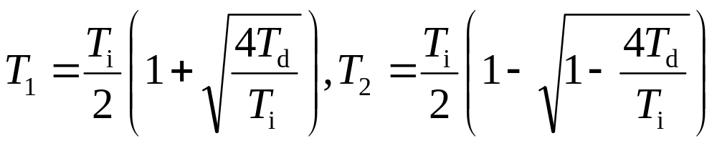
5. 比例-积分-微分(PID)控制规律 
具有比例-积分-微分控制规律的控制器, 称为比例-积分-微分(PID)控制器。则图6-2中的G_{c}(s)=K_{p}［1+1/(T_{i}s)+T_{d}s］。 
若4T_{d}/T_{i}＜1, 则
式中,

Slide 18
可见, 当利用PID控制器进行串联校正时, 除可使系统的型别提高一级外, 还将提供两个负实零点。与PI控制器相比, PID控制器除了同样具有提高系统的稳态性能的优点外, 还多提供一个负实零点, 从而在提高系统的动态性能方面, 具有更大的优越性。因此, 在工业过程控制系统中, 广泛使用PID控制器。 PID控制器各部分参数的选择, 将在现场调试时最后确定。

Slide 19
6. PID控制参数的工程整定法
PID控制器各部分参数的选择,将在现场调试时最后确定。下面介绍常用的参数整定方法。
1) 临界比例法
临界比例法适用于具有自平衡型的被控对象。首先,将控制器设置为比例(P)控制器,形成闭环,改变比例系数,使得系统对阶跃输入的响应达到临界振荡状态(临界稳定)。将这时的比例系数记为Kr,振荡周期记为Tr。根据齐格勒 -尼柯尔斯(Ziegle-Nichols)经验公式,由这两个基准参数得到不同类型控制器的调节参数,见表6-1。

Slide 21
2) 响应曲线法
预先在对象动态响应曲线上求出等效纯滞后时间τ、 等效惯性时间常数T,以及广义对象的放大系数K。表6-2给出了PID控制器参数K_{p}、 T_{i}、 T_{d}与τ、 T、 K之间的关系。

Slide 23
3) 凑试法确定PID参数
在凑试时,根据前述PID参数对控制过程的作用影响,对参数实行先比例、后积分,再微分的整定步骤。令K_{i}=K_{p}T/T_{i},K_{d}=K_{p}T_{d}/T,具体步骤如下。
(1) 首先只整定比例部分。先将K_{i}、 K_{d}设为0,逐渐加大比例参数Kp(或先取较大值,然后用0.618黄金分割法选择K_{p})观察系统的响应,直到获得反应快、超调小的响应曲线。如果系统没有静差或静差很小(已小到允许的范围内),且响应曲线已属满意,则只需用比例控制器即可,最优比例系数可由此确定。

Slide 24
(2) 如果在比例控制的基础上系统的静差不能满足设计要求,则须加入积分环节。同样K_{i}先选较小值,然后逐渐加大(或先取较大值,然后用0.618黄金分割法选择K_{i}),使在保持系统良好动态性能的情况下,静差得到消除,得到较满意的响应曲线。在此过程中,可根据响应曲线的好坏反复改变比例系数与积分系数,以期得到满意的控制过程与整定参数。
(3) 若使用比例积分控制器消除了静差,但动态过程经反复调整仍不能满意,则可加入微分环节,构成比例积分微分控制器。这时可以加大K_{d}以提高响应速度,减少超调；但对于干扰较敏感的系统,则要谨慎,加大K_{d}可能反而加大系统的超调量。在整定时,可先置微分系数K_{d}为零,在第二步整定的基础上增大K_{d},同时相应地改变比例系数和积分系数,逐步凑试,以获得满意的调节效果和控制参数。

Slide 25
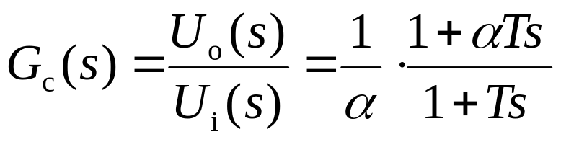
6.3 常用校正装置及其特性
6.3.1 相位超前校正装置
相位超前校正装置可用如图6-5所示的电网络实现, 图6-5(a)是由无源阻容元件组成的。设此网络输入信号源的内阻为零, 输出端的负载阻抗为无穷大, 则此相位超前校正装置的传递函数将是
式中, α=(R₁+R₂)/R₂＞1, T= R₁R₂C/(R₁+R₂)。

Slide 26
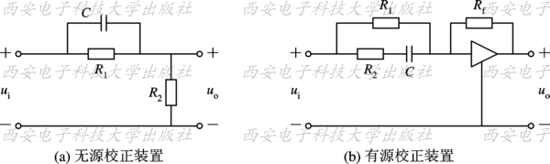
图 6-5 相位超前校正装置

Slide 27
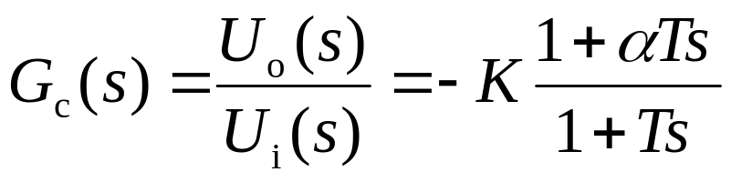
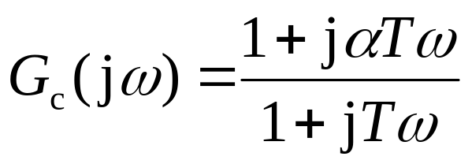
对于图6-5(b)的有源校正装置, 其对应的传递函数为
(6.2)
式中,K=R_{f}/R₁, α=(R₁+R₂)/R₂＞1, T=R₂C。负号是因为采用了负反馈的运放, 如果再串联一只反相放大器即可消除负号。 
由式(6.1)和式(6.2)可知, 在采用相位超前校正装置时, 系统的开环增益会有α(或1/K)倍的衰减,为此, 用放大倍数α(或1/K)的附加放大器予以补偿, 经补偿后, 其频率特性为
(6.3)

Slide 28
其伯德图如图6-6所示， 程序如下：
 bode(［10 1］, ［1 1］)
其幅频特性具有正斜率段, 相频特性具有正相移。正相移表明, 校正网络在正弦信号作用下的正弦稳态输出信号, 在相位上超前于输入信号, 所以称为超前校正装置或超前网络。

Slide 29
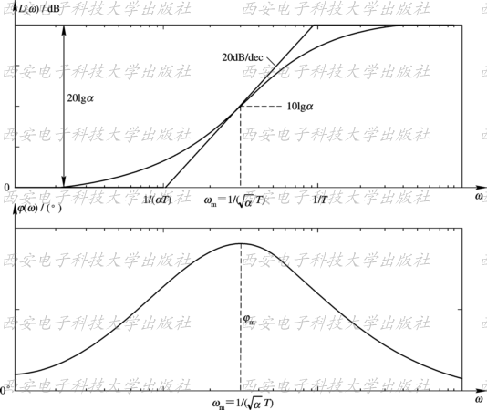
图 6-6 相位超前校正装置的伯德图

Slide 30
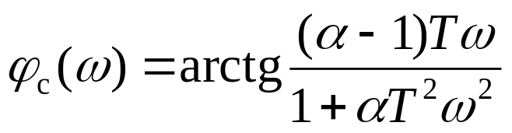
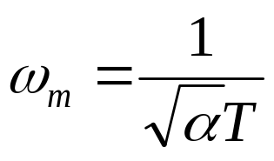
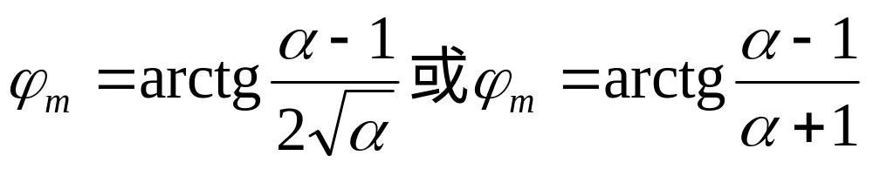
相位超前网络的相角可用下式计算：
(6.4)
利用dφ_{c}/dω=0的条件, 可以求出最大超前相角的频率为
(6.5)
上式表明,ω_{m}是频率特性的两个交接频率的几何中心。将式(6.5)代入式(6.4)可得到
(6.6)

Slide 31
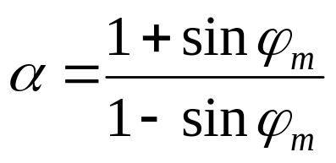
由上式可得
(6.7)
另外,容易看出在ω_{m}点有L(ω_{m})=(20lgα)/2=10lgα。在选择α的数值时, 需要考虑系统的高频噪声。超前校正装置是一个高通滤波器, 而噪声的一个重要特点是其频率要高于控制信号的频率, α值过大对抑制系统噪声不利。为了保持较高的系统信噪比, 一般实际中选用的α不大于14, 此时φ_{m}≈60°。 
超前校正的主要作用是产生超前角, 可以用它部分地补偿被校正对象在截止频率ω_{c}附近的相角迟后, 以提高系统的相角裕度, 改善系统的动态性能。 上节所讲的PD控制器也是一种超前校正装置。

Slide 32
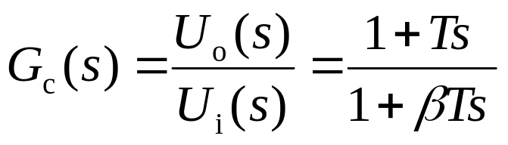
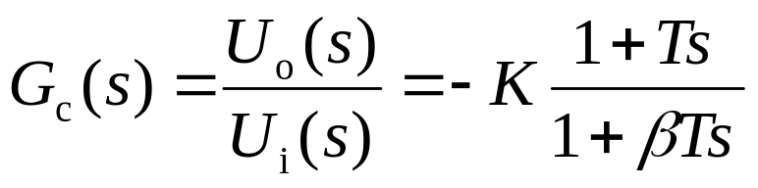
6.3.2 相位迟后校正装置
相位迟后校正装置可用如图6-7所示的电气网络实现, 图6-7(a)是由RC无源网络实现的。假设输入信号源的内阻为零, 输出负载阻抗为无穷大, 则此相位迟后校正装置的传递函数是
(6.8)
式中β=(R₁+R₂)/R₂＞1, T=R₂C。对于图6-7(b)的有源校正装置, 其对应的传递函数为
(6.9)
式中，K=(R₂+R₃)/R₁, β=(R₂+R₃)/R₂＞1, T=R₂R₃/(R₂+R₃)C。

Slide 33
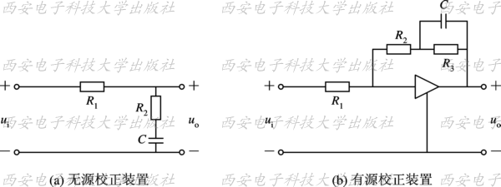
图 6-7 相位迟后校正装置

Slide 34
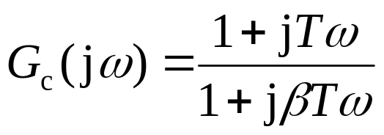
相位迟后校正装置的频率特性为
(6.10)
其伯德图如图6-8所示， 程序如下：
 bode(［1 1］, ［10 1］)
由于传递函数分母的时间常数大于分子的时间常数, 所以其幅频特性具有负斜率段, 相频特性出现负相移。负相移表明, 校正网络在正弦信号作用下的正弦稳态输出信号, 在相位上迟后于输入信号, 所以称为迟后校正装置或迟后网络。

Slide 35
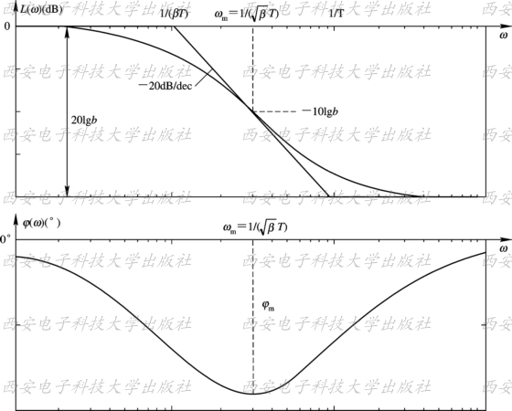
图 6-8 相位迟后校正装置的伯德图

Slide 36
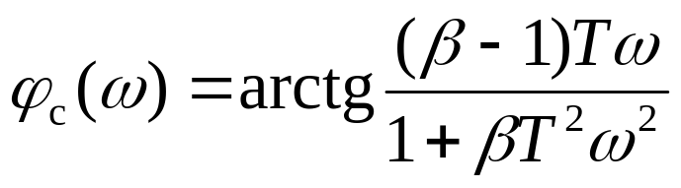
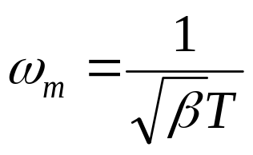
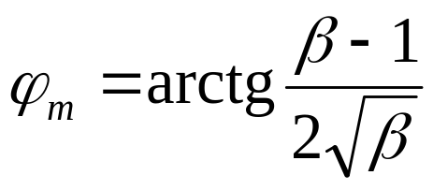
与相位超前校正装置类似, 迟后网络的相角可用下式计算：
(6.11)
最大迟后相角的频率为
(6.12)
ω_{m}是频率特性的两个交接频率的几何中心。将式(6.12)代入式(6.11)可得

Slide 37
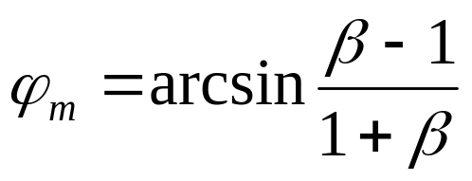
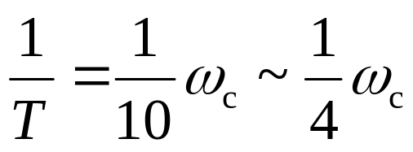
或
(6.13)
图6-8表明相位迟后校正网络实际是一低通滤波器, 它对低频信号基本没有衰减作用, 但能削弱高频噪声,β值愈大, 抑制噪声的能力愈强。通常选择β＝10较为适宜。 
采用相位迟后校正装置改善系统的暂态性能时, 主要是利用其高频幅值衰减特性, 以降低系统的开环剪切频率, 提高系统的相角裕度。 因此, 力求避免使最大迟后相角发生在校正后系统的开环对数频率特性的剪切频率ω_{c}附近, 以免对暂态响应产生不良影响。一般可取
(6.14)

Slide 38
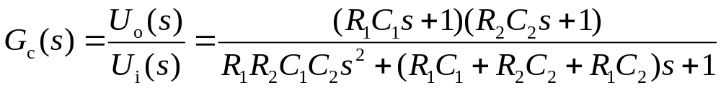
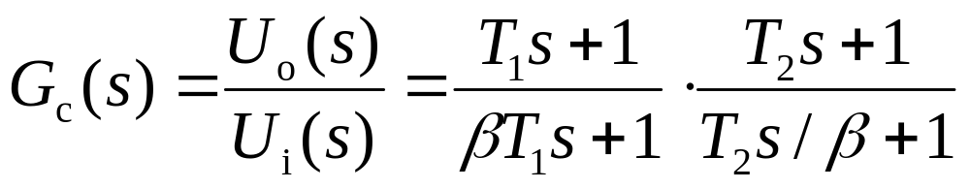
6.3.3 相位迟后-超前校正装置
相位迟后-超前校正装置可用如图6-9所示的电网络实现, 图6-9(a)是由RC无源网络实现的。假设输入信号源的内阻为零, 输出负载阻抗为无穷大, 则其传递函数为
(6.15)
若适当选择参量, 使式(6.15)具有两个不相等的负实数极点, 即令T₁=R₁C₁, T₂=R₂C₂, βT₁+T₂/β= R₁C₁ + R₂C₂ + R₁C₂, β＞1, 且使T₁＞T₂, 则式(6.15)可改写为
(6.16)

Slide 39
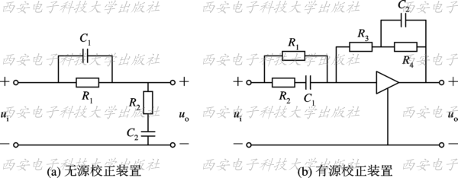
图 6-9 相位迟后-超前校正装置

Slide 40
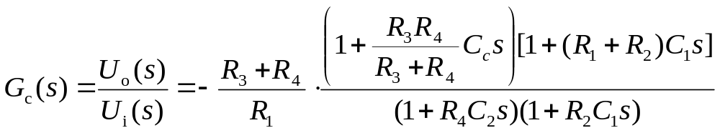
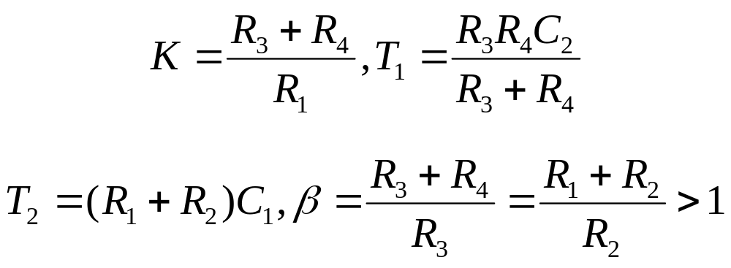
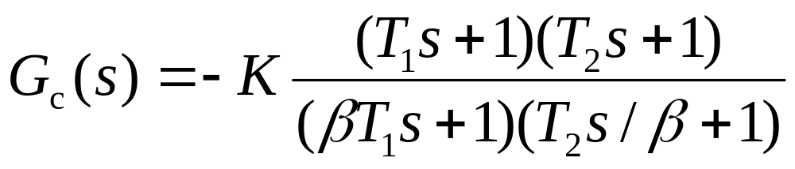
对于图6-9(b)的有源校正装置, 其对应的传递函数为
(6.17)
令
且使T₁＞T₂, 则式(6.17)可改写为
(6.18)

Slide 41
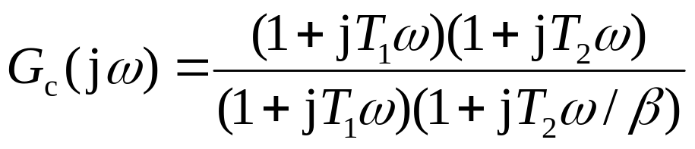
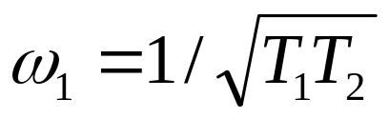
相位迟后-超前校正装置的频率特性为
(6.19)
其伯德图如图6-10所示， 程序如下：
 bode(conv(［100 1］, ［10 1］), conv(［1000 1］, ［1 1］))
在ω由0增至ω₁的频带中, 此网络有迟后的相角特性; 在ω由ω₁增至∞的频带中, 此网络有超前的相角特性; 在ω＝ω₁处, 相角为零。ω₁可由下式求出:
(6.20)
可见, 迟后-超前校正装置就是迟后装置和超前装置的组合。

Slide 42
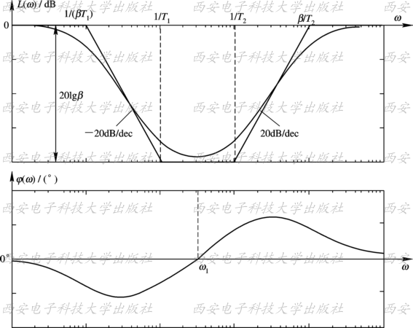
图6-10 相位迟后-超前校正装置的伯德图

Slide 43
超前校正装置可增加频带宽度, 提高快速性, 但损失增益, 不利于稳态精度; 迟后校正装置则可提高平稳性及稳态精度, 但降低了快速性。若采用迟后-超前校正装置, 则可全面提高系统的控制性能。 PID控制器是一种迟后-超前校正装置。

Slide 44
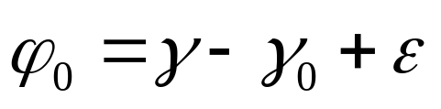
6.4 串 联 校 正
6.4.1 串联相位超前校正
超前校正的基本原理是利用超前校正网络的相角超前特性去增大系统的相角裕度, 以改善系统的暂态响应。因此在设计校正装置时应使最大的超前相位角尽可能出现在校正后系统的剪切频率ω_{c}处。 
用频率特性法设计串联超前校正装置的步骤大致如下: 
(1) 根据给定的系统稳态性能指标, 确定系统的开环增益K; 
(2) 绘制在确定的K值下系统的伯德图, 并计算其相角裕度γ₀;
(3) 根据给定的相角裕度γ, 计算所需要的相角超前量φ₀:
因为考虑到校正装置影响剪切频率的位置而留出的裕量, 上式中取ε=15°~20°；

Slide 45
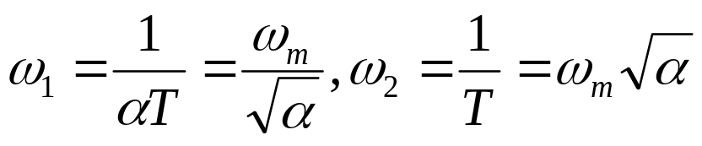
(4) 令超前校正装置的最大超前角φ_{m}=φ₀, 并按下式计算校正网络的系数α值:
如φ_{m}大于60°, 则应考虑采用有源校正装置或两级超前网络串联;
(5) 将校正网络在ω_{m}处的增益定为10 lgα, 同时确定未校正系统伯德曲线上增益为－10lgα处的频率即为校正后系统的剪切频率ω_{c}=ω_{m};
(6) 确定超前校正装置的交接频率:

Slide 46
(7) 画出校正后系统的伯德图, 验算系统的相角稳定裕度。 如不符要求, 可增大ε值, 并从第(3)步起重新计算; 
(8) 校验其他性能指标, 必要时重新设计参量, 直到满足全部性能指标。

Slide 47
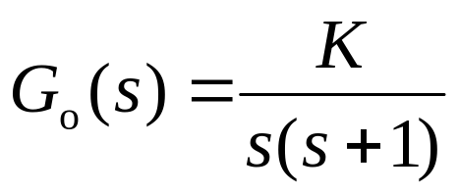
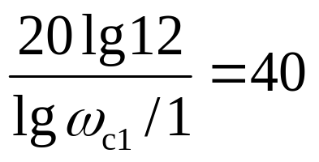
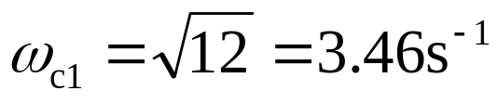
【例 6-3 】 设Ⅰ型单位反馈系统原有部分的开环传递函数为
要求设计串联校正装置, 使系统具有K＝12及γ₀＝40°的性能指标。
解 当K＝12时, 未校正系统的伯德图如图6-11中的曲线G_{o}, 可以计算出其剪切频率ω_{c1}。由于伯德曲线自ω=1 s⁻¹开始以－40 dB/dec的斜率与零分贝线相交于ω_{c1}, 故存在下述关系:
故 。于是未校正系统的相角裕度为

Slide 48
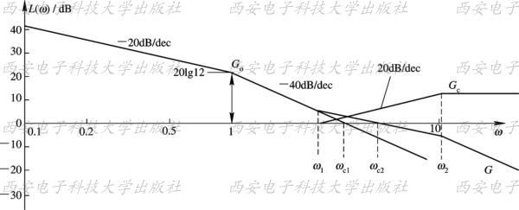
图 6-11 例 6-3 的伯德图幅频特性

Slide 49
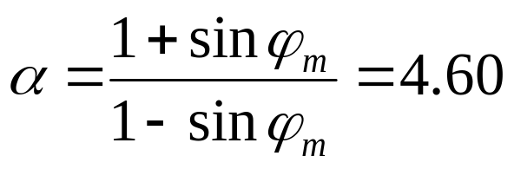
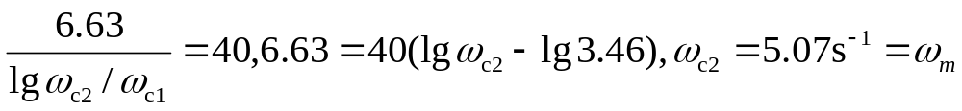
为使系统相角裕量满足要求, 引入串联超前校正网络。 在校正后系统剪切频率处的超前相角应为
φ₀=40°-16.12°+16.12°=φ_{m}
因此
在校正后系统剪切频率ω_{c2}=ω_{m}处校正网络的增益应为10lg4.60＝6.63 dB。 
根据前面计算ω_{c1}的原理, 可以计算出未校正系统增益为－6.63dB处的频率即为校正后系统之剪切频率ω_{c2}, 即

Slide 50
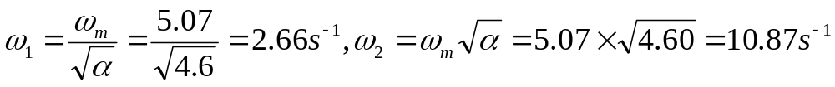
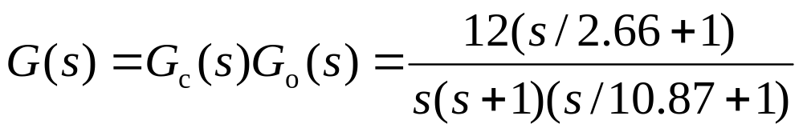
校正网络的两个交接频率分别为
为补偿超前校正网络衰减的开环增益, 放大倍数需要再提高α＝4.60倍。 
经过超前校正, 系统开环传递函数为
其相角裕度为
γ₂=180°-90°+arctg5.07/2.66-arctg5.07-arctg5.07/10.87=48.47°＞40°

Slide 51
符合给定相角裕度40°的要求。用MATLAB求得ω_{c2}=4.67s⁻¹, γ₂=49.18°, 其程序如下：
sys=tf(conv(［12］, ［1/2.66 1］), conv(conv(［1 0］, ［1 1］),
［1/10.87 1］)); margin(sys)
综上所述, 串联相位超前校正装置使系统的相角裕度增大, 从而降低了系统响应的超调量。与此同时, 增加了系统的带宽, 使系统的响应速度加快。

Slide 52
6.4.2 串联相位迟后校正
串联迟后校正装置的作用, 其一是提高系统低频响应的增益, 减小系统的稳态误差, 同时基本保持系统的暂态性能不变；其二是迟后校正装置的低通滤波器特性, 将使系统高频响应的增益衰减, 降低系统的剪切频率, 提高系统的相对稳定裕度, 以改善系统的稳定性和某些暂态性能。 
用频率设计串联迟后校正装置的步骤大致如下: 
(1) 根据给定的稳态性能要求去确定系统的开环增益; 
(2) 绘制未校正系统在已确定的开环增益下的伯德图, 并求出其相角裕度γ₀;

Slide 53
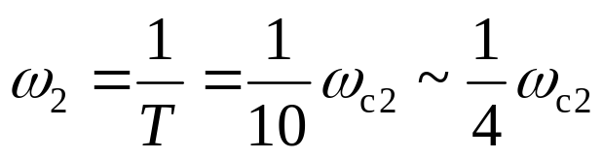
(3) 求出未校正系统伯德图上相角裕度为γ₂=γ+ε处的频率ω_{c2}, 其中γ是要求的相角裕度, 而ε=15°~20°则是为补偿迟后校正装置在ω_{c2}处的相角迟后。ω_{c2}即是校正后系统的剪切频率;  (4) 令未校正系统的伯德图在ω_{c2}处的增益等于20lgβ, 由此确定迟后网络的β值; 
(5) 按下列关系式确定迟后校正网络的交接频率:
(6) 画出校正后系统的伯德图, 校验其相角裕度; 
(7) 必要时检验其他性能指标, 若不能满足要求, 可重新选定T值。但T值不宜选取过大, 只要满足要求即可, 以免校正网络中电容太大, 难以实现。

Slide 54
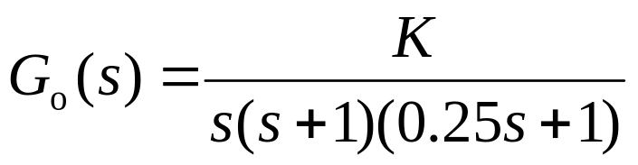
【例 6-4 】 设Ⅰ型系统, 原有部分的开环传递函数为
试设计串联校正装置,使系统满足下列性能指标:K≥5, γ≥40°, ω_{c}≥0.5s⁻¹。
解 以K＝5代入未校正系统的开环传递函数中, 并绘制伯德图如图6-12所示。
可以算得未校正系统的剪切频率ω_{c1}。由于在ω=1s⁻¹处, 系统的开环增益为20lg5dB,而穿过剪切频率ω_{c1}的系统伯德曲线的斜率为－40 dB/dec, 所以

Slide 55
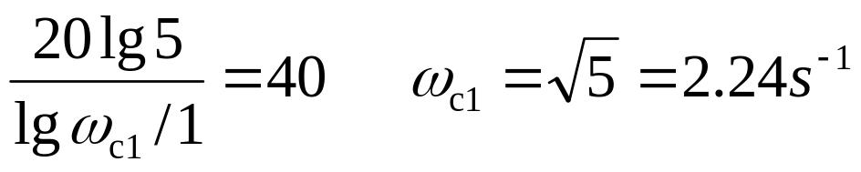
相应的相角稳定裕度为
γ₀=180°-90°-arctgω_{c1}-arctg0.25ω_{c1}
=90°-arctg2.24-arctg0.56=-5.19°
说明未校正系统是不稳定的。 
计算未校正系统相频特性中对应于相角裕度为γ₂=γ+ε=40°+15°=55° 时的频率ω_{c2}。由于
γ₂=180°-90°-arctgω_{c2}-arctg0.25ω_{c2}=55°

Slide 56


或
arctgω_{c2}+arctg0.25ω_{c2}=35°
即
解得
此值符合系统剪切频率ω_{c}≥0.5s⁻¹的要求, 故可选为校正后系统的剪切频率。

Slide 57

图6-12 例6-4的伯德图幅频特性

Slide 58



当ω=ω_{c2}=0.52s⁻¹时, 令未校正系统的开环增益等于20lgβ, 从而求出串联迟后校正装置的系数β。由于未校正系统的增益在ω＝1 s⁻¹时为20lg5, 故有
故选β＝10。选定ω₂=1/T=ω_{c2}/4=0.13s⁻¹, 则
于是, 迟后校正网络的传递函数为

Slide 59


故校正后系统的开环传递函数为
系统的相角稳定裕度为
γ=180°-90°+arctg7.7ω_{c2}-arctg77ω_{c2}-arctgω_{c2}
-arctg0.25ω_{c2}=42.53°＞40°
还可以计算迟后校正网络在ω_{c2}时的迟后相角
从而说明, 取ε=15°是正确的。用MATLAB求得ω_{c2}=0.47s⁻¹, γ₂=44.36°，其程序如下：
sys=tf(conv(［5］, ［7.7 1］), conv(conv(conv(［1 0］,［1 1］), ［77 1］), ［0.25 1］)); margin(sys)

Slide 60

6.4.3 串联相位迟后-超前校正
【例 6-5 】 设系统原有部分的开环传递函数为
要求设计串联校正装置, 使系统满足下列性能指标:K_{v}≥100s⁻¹,
γ＞40°, ω_{c}=20s⁻¹。
解 首先按静态指标的要求令K＝K_{v}＝100代入原有部分的开环传递函数中,并绘制伯德图如图6-13所示。

Slide 61

图 6-13 例 6-5 的伯德图幅频特性

Slide 62


可以算得未校正系统的剪切频率ω_{c1}。由于在ω=1 s⁻¹处, 系统的开环增益为20lg100 dB, 而穿过剪切频率ω_{c1} 的系统伯德曲线的斜率为－40 dB/dec, 所以
故  。在期望的剪切频率ω_{c2}=20s⁻¹处, 未校正系统的相角裕度为
γ₀=180°-90°-arctg0.1ω_{c2}-arctg0.01ω_{c2}
=15°＜40°

Slide 63

为了保证40°的相角裕度, 必须增加至少25°的超前角, 所以需要加超前校正。另外, , 即选ω_{c2}=20s⁻¹, 就要将中频段的开环增益降低8dB。但低频段的增益是根据静态指标确定的, 不能降低, 因此可知还需要引进迟后校正。 
我们先设计超前校正。考虑到迟后校正会产生=15°~20°的相角迟后, 所以
φ₀=25°+15°=40°=φ_{m}
因此

Slide 64


根据式(6.5), 超前网络的交接频率为
考虑到对象本身在ω=9.3的附近, 即ω＝10处有一个极点, 我们使校正装置的零点与它重合, 即选ω₂=1/(αT)=10s⁻¹, 于是ω₂=1/T=46 s⁻¹。 超前网络的传递函数为
前已求得, 在ω_{c2}=20 s⁻¹处, L_{o}=8dB。另外, 超前网络的L_{c1}＝10 lgα＝6.63 dB。为了将穿越频率保持在ω_{c2}=20s⁻¹, 还需要迟后校正来把中频段增益减少L_{o}＋L_{c1}＝14dB。

Slide 65



下面就转而进行迟后校正的设计。令20lgβ＝14 dB, 求得β＝5。选迟后网络的交接频率ω₂=ω_{c2}/5=4 s⁻¹, ω₁=ω₂/β=0.8 s⁻¹。 迟后网络的传递函数为
至此, 我们得到迟后-超前校正网络的传递函数为
校正后系统的相角裕度为

Slide 66

校正后系统的开环传递函数为
满足要求。用MATLAB求得ω_{c2}=18.6 s⁻¹, γ₂=47.54°, 其程序如下：
sys=tf(conv(［100］, ［0.25 1］), conv(conv(conv(［1 0］, ［1.25 1］),
 ［0.022 1］), ［0.01 1］)); margin(sys)
在上述设计过程中, 我们曾使校正装置在ω＝10s⁻¹处有一个零点, 它正好与系统原有部分在ω＝10s⁻¹处的极点抵消。当然, 由于对象的数学模型以及校正装置的物理实现总包含一些误差, 因而各时间常数并不精确。 所以实际上两者并未抵消, 只是彼此很接近, 但是这种设计方法仍然是可取的。这样的“零极相消”可以使校正后的开环模型简单化,便于用经验公式估算其运动的主要特征。 但是应当注意, 不能用这种方法去抵消系统原有部分在右半复平面的极点。否则由于未能精确抵消就会使闭环系统不稳定。

Slide 67
综上所述, 迟后-超前校正的设计可按以下步骤进行: 
(1) 根据稳态性能要求确定系统的开环增益, 绘制未校正系统在已确定的开环增益下的伯德图;
(2) 按要求确定ω_{c}, 求出系统原有部分在ω_{c}处的相角, 考虑迟后校正将会产生的相角迟后, 得到超前校正的超前角; 
(3) 求出超前校正网络的参数, 求出ω_{c}处系统原有部分和超前校正网络的增益L_{o}和L_{c}。 
(4) 令20 lgβ＝ L_{o} ＋ L_{c}, 求出β;
(5) 求出迟后校正网络的参数; 
(6) 将迟后校正网络与超前校正网络组合在一起, 就构成迟后-超前校正。

Slide 68

6.5 反 馈 校 正
反馈校正的特点是采用局部反馈包围系统前向通道中的一部分环节以实现校正, 其系统方框图如图6-14所示。
图中被局部反馈包围部分的传递函数是
(6.21)

Slide 69

图 6-14 反馈校正系统

Slide 70


6.5.1 利用反馈校正改变局部结构和参数
1. 比例反馈包围积分环节
则
(6.22)
结果由原来的积分环节转变成惯性环节。

Slide 71


2. 比例反馈包围惯性环节
则
(6.23)
结果仍为惯性环节, 但时间常数和比例系数都缩小很多。 反馈系数K_{h}越大, 时间常数越小。时间常数的减小, 说明惯性减弱了, 通常这是人们所希望的。比例系数减小虽然未必符合人们的希望, 但只要在G₁(s)中加入适当的放大器就可以补救, 所以无关紧要。

Slide 72


3. 微分反馈包围惯性环节
则
(6.24)
结果仍为惯性环节, 但时间常数增大了。反馈系数K_{h}越大, 时间常数越大。 
因此, 利用反馈校正可使原系统中各环节的时间常数拉开, 从而改善系统的动态平稳性。

Slide 73


4. 微分反馈包围振荡环节
则
(6.25)
结果仍为振荡环节,但是阻尼系数却显著增大, 从而有效地减弱小阻尼环节的不利影响。
微分反馈是将被包围的环节的输出量速度信号反馈至输入端, 故常称速度反馈。速度反馈在随动系统中使用得极为广泛, 而且在具有较高快速性的同时, 还具有良好的平稳性。当然实际上理想的微分环节是难以得到的,如测速发电机还具有电磁时间常数, 故速度反馈的传递函数可取为K_{h}s/(T_{i}s+1), 只要T_{i}足够小(10⁻²~10⁻⁴s), 阻尼效应仍是很明显的。

Slide 74




6.5.2 利用反馈校正取代局部结构
图6-14中局部反馈回路G_{2c}(s)的频率特性为
(6.26)
在一定的频率范围内, 如能选择结构参数, 使
则
(6.27)
这表明整个反馈回路的传递函数等效为
(6.28)

Slide 75
和被包围的G₂(s)全然无关, 达到了以1/G_{c}(s)取代G₂(s)的效果。 反馈校正的这种作用有一些重要的优点: 
首先, G₂(s)是系统原有部分的传递函数, 它可能测定得不准确, 可能会受到运行条件的影响, 甚至可能含有非线性因素等, 直接对它设计控制器比较困难, 而反馈校正G_{c}(s)完全是设计者选定的, 可以做得比较准确和稳定。所以,用G_{c}(s)改造G₂(s)可以使设计控制器的工作比较简单; 而把G₂(s)改造成1/ G_{c}(s), 所得的控制系统也比较稳定。也就是说, 有反馈校正的系统对于受控对象参数的变化敏感度低。 这是反馈校正的重要优点。 

Slide 76
其次, 反馈校正是从系统的前向通道的某一元件的输出端引出反馈信号, 构成反馈回路的, 这就是说, 信号是从功率电平较高的点传向功率电平较低的点。 因而通常不必采用附加的放大器。因此, 它所需的元件数目往往比串联校正少, 所用的校正装置也比较简单。
还有, 反馈校正在系统内部形成了一个局部闭环回路, 作用在这个回路上的各种扰动, 受到局部闭环负反馈的影响, 往往被削弱。 也就是说, 系统对扰动的敏感度低, 这样可以减轻测量元件的负担, 提高测量的准确性, 这对于控制系统的性能也是有利的。

Slide 77

6.6 复 合 校 正
6.6.1 反馈与给定输入前馈复合校正
图 6-15 按输入补偿的复合控制系统

Slide 78


在此, 除了原有的反馈控制外, 给定的参考输入R(s)还通过前馈(补偿)装置F_{r}(s)对系统输出C(s)进行开环控制。对于线性系统可以应用叠加原理, 故有
C(s)={［R(s)-C(s)］G₁(s)+R(s)F_{r}(s)}G₂(s)
或
(6.29)
如选择前馈装置F_{r}(s)的传递函数为
(6.30)
则可使输出响应C(s)完全复现给定参考输入, 于是系统的暂态和稳态误差都是零。

Slide 79

6.6.2 反馈与扰动前馈复合校正
图 6-16 按扰动补偿的复合控制系统

Slide 80


此处除了原有的反馈控制外, 还引入了扰动N(s)的前馈(补偿)控制。前馈控制装置的传递函数是F_{n}(s)。分析扰动时, 可认为参考输入R(s)＝0, 则有
或
(6.31)
如选择前馈装置F_{n}(s)的传递函数为
(6.32)
则可使输出响应C(s)完全不受扰动N(s)的影响。于是系统受扰动后的暂态和稳态误差都是零。

Slide 81
采用前馈控制补偿扰动信号对输出的影响, 首先要求扰动信号可量测, 其次要求前馈补偿装置在物理上是可实现的, 并力求简单。一般来说, 主要扰动引起的误差, 由前馈控制进行全部或部分补偿; 次要扰动引起的误差, 由反馈控制予以抑制。 这样, 在不提高开环增益的情况下, 各种扰动引起的误差均可得到补偿, 从而有利于同时兼顾提高系统稳定性和减小系统稳态误差的要求。

Slide 82
但是以上结论仅在理想条件下成立, 实际是做不到的。 
(1) 以上所述结论, 无论是输出响应完全复现输入或是完全不受扰动影响, 都是在传递函数零、极点对消能够完全实现的基础上得到的。由于控制器和对象都是惯性的装置, 故G₁(s)和G₂(s)的分母多项式的s阶数比分子多项式的s阶数高。 据式(6.30)和式(6.32)可见, 要求选择前馈装置的传递函数是它们的倒数, 即F_{r}(s)或F_{n}(s)的分子多项式的s阶数应高于其分母多项式的s阶数, 这就要求前馈装置是一个理想的(甚至是高阶的)微分环节。前已述及, 理想的微分环节实际不存在, 所以完全实现传递函数的零、极点对消在实际上也是做不到的。

Slide 83
(2) 从图6-15可见, 前馈信号加入系统的作用点愈向后移, 即愈靠近输出端, G₂(s)的分母多项式的s阶数愈低, 则F_{r}(s)愈易于实现。但这势必使前馈装置的功率等级迅速增加。通常功率愈大的装置惯性也愈大, 实现微分也愈困难。而且大功率信号的叠加在技术上及经济上都存在障碍。 
(3) 不能保证G₁(s)、G₂(s)、F_{r}(s)和F_{n}(s)中的元件参量及性能都不发生变化, 随着时间的推移, 补偿愈难准确。因此, 要求构成前馈补偿装置的元部件尽可能具有较高的参数稳定性, 否则将削弱补偿效果。

Slide 84
从补偿原理来看, 由于前馈补偿实际上是采用开环控制方式去补偿可量测的扰动信号, 因此前馈补偿并不改变反馈控制系统的特性, 式(6.29)和式(6.31)表明, 加入前馈控制后并不影响系统传递函数的极点。从抑制扰动的角度来看, 前馈控制可以减轻反馈控制的负担, 所以反馈控制的增益可以取得小一些, 以利于系统的稳定性。当扰动还没有在输出端量测出来并通过反馈产生校正作用时，对扰动的补偿就已通过前馈通道产生了， 故前馈控制比通常的反馈控制更为及时。这些都是用复合校正方法设计控制系统的有利因素。

Slide 85
小 结
控制系统的校正主要有两个目的, 一是使不稳定的系统经过校正变为稳定, 二是改善系统的动态和静态性能。但在具体采用何种校正方案时, 应考虑被控对象的特点和控制的目的。例如, 若未校正系统是一个一阶系统, 希望校正后为无静差系统, 则需增加积分环节的控制器。又如, 若系统的期望指标是频域的, 则用频域法校正。 
线性系统的基本控制规律有比例控制、微分控制和积分控制。应用这基本控制规律的组合构成校正装置,附加在系统中, 可以达到校正系统特性的目的。

Slide 86
根据校正装置在系统中的位置划分, 有串联校正和反馈校正; 根据校正装置的构成元件划分, 有无源校正和有源校正; 根据校正装置的特性划分, 有超前校正和迟后校正。串联校正设计比较简单, 容易实现, 应用广泛。从校正原理上说, 无源校正和有源校正是相同的, 只是实现方式上的差异。在设计串联校正装置时, 应当掌握超前、迟后、 迟后-超前校正三种校正的基本作用及各自适用的情况。根据系统原有部分的特点和设计的要求选择这三种校正中的一种, 并用频域法进行设计。

Slide 87
反馈校正是工程中常用的校正手段, 它的主要特点是在一定频率范围内用校正装置传递函数的倒数去改造对象。大多数情况下, 反馈校正是与串联校正结合使用的。其中速度反馈是反馈校正的主要形式。 
复合控制虽然在实际上不能使输出响应完全复现参考输入, 或完全不受扰动影响, 但如使用得当, 对提高稳态精度有明显作用, 对暂态性能则作用有限。 
本章内容的重要特点是带有工程设计的性质。设计问题的解答从来不是唯一的, 所以本章所述的许多内容都不是以充分必要的定理和准确的公式的形式表达出来的, 而只是作为带指导性的方法和步骤出现。 这是在学习本章时应当特别注意的。

Slide 88
习 题
6-1 试回答下列问题,着重从物理概念说明。
(1) 有源校正装置与无源校正装置有何不同? 在实现校正规律时它们的作用是否相同？
(2) 如果Ⅰ型系统经校正后希望成为Ⅱ型系统,应采用哪种校正规律才能满足要求,并保证系统稳定?
(3) 串联超前校正为什么可以改善系统的暂态性能?
(4) 在什么情况下加串联迟后校正可以提高系统的稳定程度?
(5) 若从抑制扰动对系统影响的角度考虑,最好采用哪种校正形式？

Slide 89


6-2 某单位反馈系统的开环传递函数为

当串联校正装置的传递函数Gc(s)如下所示时:
(1) G_{c}(s)=1;
(2)
(3) 
试求闭环系统的相角裕度γ。

Slide 90


6-3 某单位反馈系统的开环传递函数为


检验闭环系统是否稳定。如果保持系统的开环比例系数以及开环截止频率ω_{c}不变,为使系统具有足够的稳定裕度,应采用哪种形式的串联校正装置？为什么？
6-4 设有一单位反馈系统,其开环传递函数为


设计一个迟后-超前校正装置,使Kv=100 s⁻¹,相角裕度γ＝50°,增益裕度大于10 dB。

Slide 91


6-5 设控制系统的开环传递函数为


(1) 绘制系统的伯德图,并求相角裕度。
(2) 采用传递函数为 的串联校正装置,试求校正后系统的相角裕度,并讨论校正后系统的性能有何改进。

Slide 92

6-6 单位反馈系统的开环传递函数为


设计迟后校正装置,以满足下列要求:
(1) 系统开环增益K＝8;
(2) 相角裕度γ＝40°。

Slide 93

6-7 单位反馈系统如图6-17所示,其中对象G_{o}(s)和迟后-超前校正装置G_{c}(s)的传递函数分别为


试证明校正后系统的相角裕度为75°,增益裕度等于24 dB。

Slide 94

图 6-17 题 6-7 图

Slide 95
6-8 某最小相位系统校正前后开环幅频特性分别如图6-18中G_{o}(s)和G_{c}(s)G_{o}(s)所示,试确定校正前后的相角裕度,以及校正网络的传递函数。

Slide 96

图 6-18 题 6-8 图

Slide 97


6-9 单位反馈系统的开环传递函数为


设计一串联迟后网络,使系统的相角裕度γ≥40°,并保持原有的开环增益值。
6-10 设有一单位反馈系统,其开环传递函数为

(1) 确定K1值,使系统在阶跃输入信号作用下最大超调量为20%。
(2) 在上述K1值下,求出系统的调节时间和速度误差系数。
(3) 对系统进行串联校正,使其对阶跃响应的超调量为15%,调节时间降低2.5倍,并使开环增益K≥20。

Slide 98


6-11 已知控制系统的开环传递函数为


要求相角裕度γ≥40°,Kv=10 s⁻¹。试分别设计出超前校正和迟后校正装置,并比较两种校正的效果有何不同。
6-12 为了满足要求的稳态性能指标,一单位反馈伺服系统的开环传递函数为

试设计一个无源校正网络,使校正后系统的相角裕度不小于45°,剪切频率小于50 s⁻¹。

Slide 99

6-13 设单位反馈系统的开环传递函数为


设计一串联校正装置,使系统满足下列性能指标:
(1) 单位斜坡输入信号时,稳态速度误差不大于1/126;
(2) 系统的开环增益不变;
(3) 相角裕度不小于45°,剪切频率为20 s⁻¹。

Slide 100
6-14 采用速度反馈的控制系统如图6-19所示。要求满足下列性能指标:
(1) 闭环系统阻尼比ζ=0.5;
(2) 调整时间t_{s}≤5 s;
(3) 速度误差系数K_{v}≥5 s⁻¹。
用反馈校正确定参数K₁和K₃。

Slide 101

图 6-19 题 6-14 图

Slide 102
6-15 系统框图如图6-20所示。要求测速反馈后满足下列性能指标:
(1) 超调量σ≤20%;
(2) 调整时间t_{s}≤1 s；
(3) 速度误差系数K_{v}＞4 s⁻¹。
用反馈校正确定参数K₁和K₂。

Slide 103

图 6-20 题 6-15 图

Slide 104
6-16 设复合控制系统如图6-21所示。图中G_{n}(s)为前馈装置传递函数,G_{c}(s)＝K_{t}s为测速发电机及分压器的传递函数,G₁(s)＝K₁和G₂(s)＝1/s²为前向通路中环节的传递函数,N(s)为测量干扰。试确定G_{n}(s)、 G_{c}(s)和K₁,使系统输出量完全不受扰动信号N(s)的影响,且单位阶跃响应的超调量等于25%; 峰值时间等于2 s。

Slide 105

图 6-21 题 6-16 图

